Slide 1
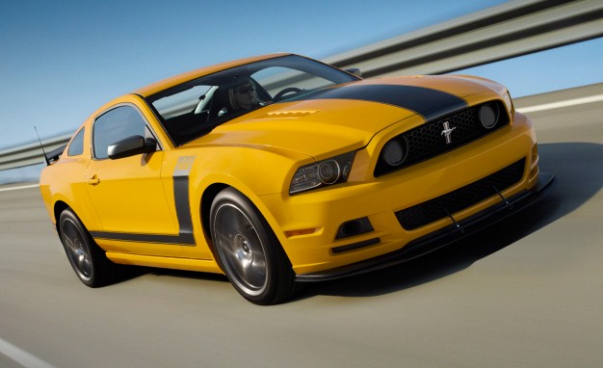
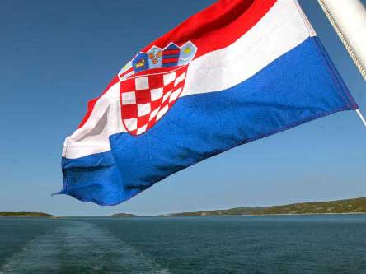
Mustang Woche Kroatien 2013

Slide 2

Themen
Datum der Reise
Kroatien
Hotel
Rennstrecke
Programm
Security
Versicherung
Wichtige Infos
Ziel des Anlasses
Preise
Photographin (Annika Bütschi CH)
Organisatoren
Videos

Slide 3
Reisedatum
05.05.2013 bis 09.05.2013

Slide 4
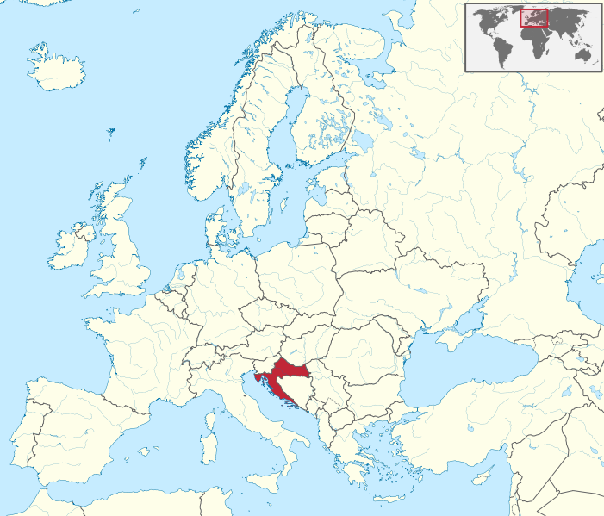
Kroatien ganz kurz
Unabhängigkeit: 25.06.1991
Einwohner: ca. 4.4 Millionen
Hauptstadt: Zagreb
EU Beitritt: 01.07.2013
Währung: Kuna (6Kuna = Fr.1.-)
Sprache: Kroatisch
Religion: Römisch Katholisch
Zeitzone: MEZ (UTC +1) Bern
Klima: Mediterranes Klima

Slide 5
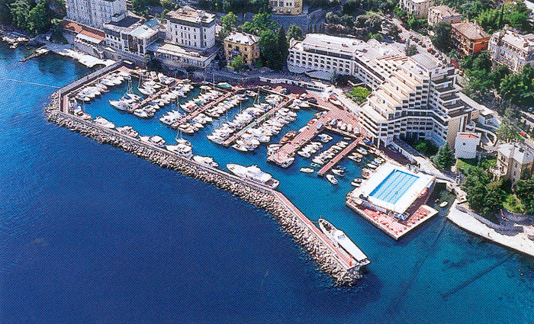
Hotel Admiral in Opatija bei Rijeka

Slide 6
Infos zum Hotel
Lage: Opatija (HR)
Hotelkategorie: 4 Sterne
Zimmer: 174
Appartements: 6
Rezeption: 0-24h
Klima: vorhanden
Pool: Ja
Restaurant: À al Carte
Tiefgarage: Ja

Slide 7
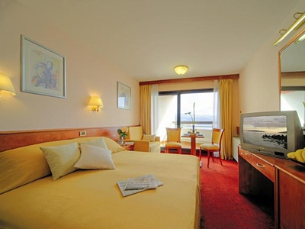
Zimmerausstattung
Kabelfernseher
Haartrockner
Minibar
Direktwahltelefon
Wi Fi und Internetanschluss
Schreibtisch
Brandmeldeanlage
Balkon (nicht alle)
Meer- oder Parkaussicht

Slide 8
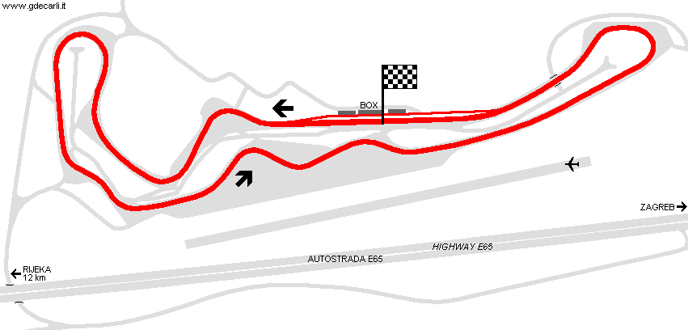
Rennstrecke Grobnik Kroatien

Slide 9
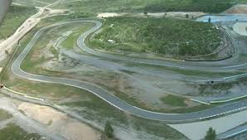
Infos zur Rennstrecke in Grobnik
Lage: Cavle (HR)
Eröffnung: 1977
Streckenlänge: 4186m
Kurven: 15
Streckenbreite: 10-15m
Höhenunterschied: 22m
Erfüllt Vorschriften: FIA, FIM
Fahrtrichtung: links
Weiter Infos: PowerPoint Grobnik

Slide 10
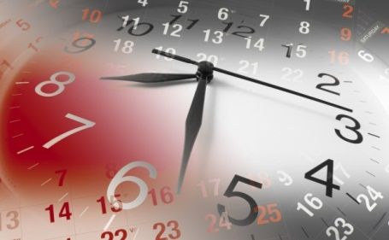
Programm

Slide 11
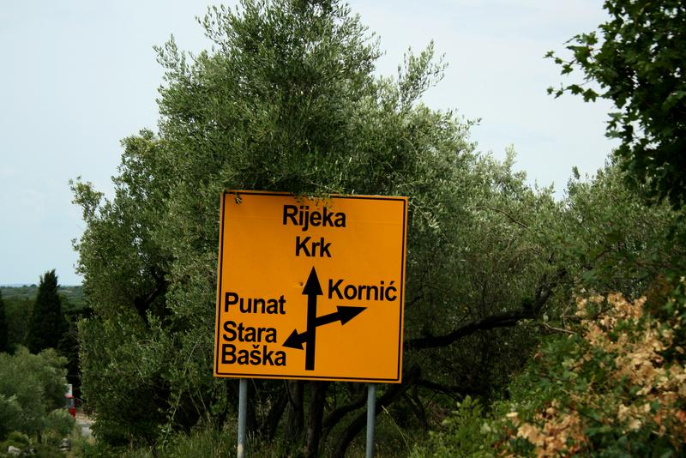
Sonntag 05.05.2013 (Grobe Planung)
Besammlung an 2 Checkpoints in der CH.
Aufteilung der Fahrzeuge in vier bis sechser Teams.
Start mit der Fahrt nach Kroatien via Chiasso, Milano, Venezia, Triest bis nach Rijeka (HR).
Div. Pausen während der Fahrt.
Ankunft nach 7h bis 9h fahrt.
Luzern bis nach Rijeka ca.720Km

Slide 12
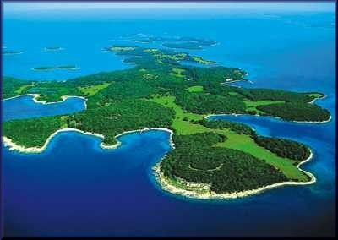
Montag 06.05.2013
Genügend schlafen
Frühstück
Gemeinsamer Ausflug auf Nationalpark Brijuni mit Car. www.brijuni.hr (freiwillig)
Gemeinsames Abendessen
Rest des Abends Frei

Slide 13
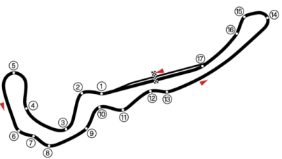
Dienstag 07.05.2013
Tagwache ca. 07:00 Uhr
Frühstück
Fahrt mit Autos zur Rennstrecke
09:00 Uhr Start Programm Grobnik
Mittagessen bei der Piste.
Für nicht Fahrer wird ein alternativ Programm angeboten.
18:00 Uhr Ende Programm Grobnik
Abendessen und beisammen sein

Slide 14
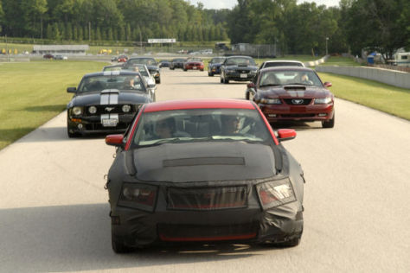
Programm Training Rennstrecke
Besichtigung der Rennstrecke
Aufteilung der Gruppe
Einfahren mit max. 80 – 100 km/h
5 Posten
  Richtiges Beschleunigen aus der Kurve
  Top Speed Messung
  Bremspunkt finden
  Richtiges Einlenken in eine Kurve
  Slalom und Elchtest
Freies fahren auf der Rennstrecke mit der Gruppe
Zeitmessung
Für die Besten ein kleines Rennen (man muss sich Qualifizieren)
So bald sich jemand überfordert fühlt, kann er jederzeit aufhören!!!

Slide 15
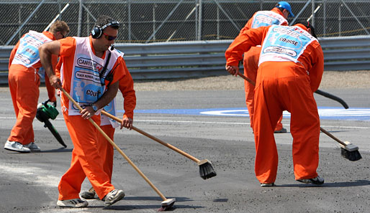
Sicherheit auf der Piste
Die Sicherheit auf der Piste ist uns sehr wichtig, aus diesen Gründen werden wir folgende Sicherheitsvorkehrungen anbieten:
Ford Mechaniker vor Ort (Centralgarage Sursee AG)
5 Profi Instruktoren (über 1000 Runden auf Piste Grobnik)
5 Streckenposten (werden auch in Profirennen eingesetzt)
Ambulanzfahrzeug vor Ort
2 Ärzte vor Ort (spezialisiert auf Rennunfälle)
Kostenlose Inspektion des Fahrzeugs. Pflicht!!!
Helmpflicht (Kaufen oder Mieten)

Slide 16
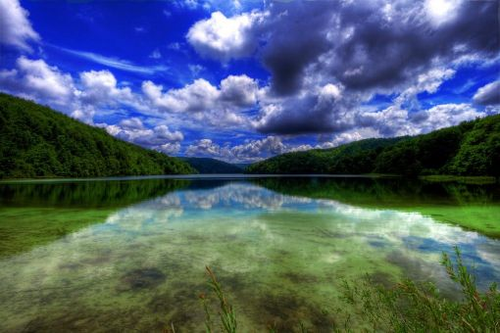
Mittwoch 08.05.2013
Frühstück
Besprechung Route
Gemeinsame Fahrt mit Mustangs zum Nationalpark Plitvicer Seen.
Führung durch Touristenführer im Nationalpark
Mittagessen in Park, Abendessen im Restaurant
Überraschung

Slide 17
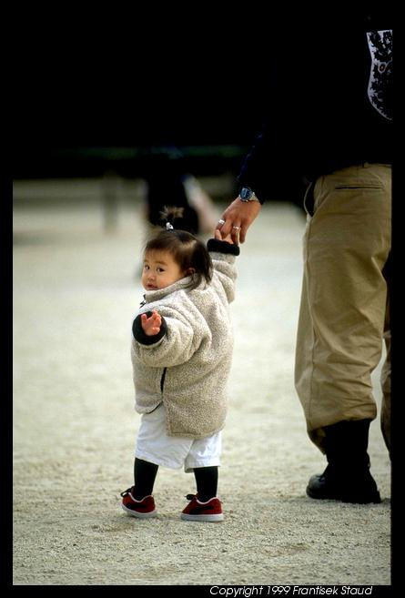
Donnerstag 09.05.2012
Ausnüchtern ☺
Frühstück
Check out bis 12:00 Uhr
Programm ist um 13:00 Uhr fertig, danach kann jeder entscheiden wie er weiterfahren will.
Möglichkeiten:
  Im Hotel bleiben
  Fahrt bis Italien oder Tessin und da noch 1-2 Tage verweilen.
  Einige fahren weiter Richtung Süden, wer will kann sich anschliessen und Kroatien noch ein wenig mehr entdecken.

Slide 18
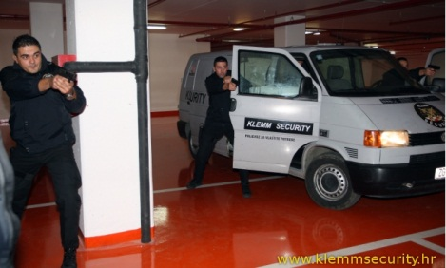
Für die Sicherheit der Fahrzeuge
Da der Mustang in Kroatien sehr selten ist, werden die Personen sehr neugierig auf die Fahrzeuge reagieren.
Um Diebstahl oder Beschädigungen zu vermeiden werden die Fahrzeuge 24h bewacht.
Für die Sicherheit wird die Firma Klemm Security sorgen.

Slide 19

Versicherung
Der Organisator übernimmt keine Haftung für Schäden an Person und Fahrzeug.
Bitte vergewissern Sie sich bei Ihrer Versicherung, ob Sie mit dem Fahrzeug ein Sicherheitstraining besuchen dürfen.
  (Schriftliche Bestätigung anfordern)
Strassenunfälle auf Nationalstrassen, werden von der Versicherung gedeckt, sofern kein Alkohol- und Drogenkonsum.
Bei Fragen Betreff Versicherung bei Organisator melden.

Slide 20

Sehr wichtig
Aus Sicherheitsgründen wird jedes Auto vor der Reise zur einer Sicherheitskontrolle aufgeboten. Diese Kontrolle führt die Centralgarage Sursee AG kostenlos durch.
Jedes Fahrzeug muss eine Europaweite Pannenhilfe Versicherung haben.
Die Teilnehmerzahl für Fahrzeuge auf der Piste ist bei 25 begrenzt.
Die Teilnehmerzahl für Personen ist bei 80 begrenzt.
Benzinkosten und Strassengebühren übernimmt der Fahrer.

Slide 21
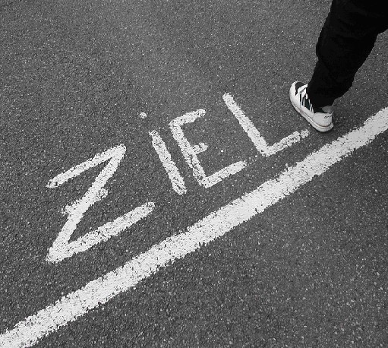
Ziel dieses Ausfluges
Spass haben
Das Fahrzeug im Limit Bereich besser kennenlernen
In wenigen Tagen ein neues Land entdecken
Die Zeit mit anderen Teilnehmer der US Car Szene geniessen
und natürlich Gummi verbrauchen ☺

Slide 22
Preise
Teilnahme an der Rennstrecke und gesamte Reise
Teilnahme der Reise ohne fahrt auf der Rennstrecke
1 Fahrzeug und Fahrer Fr. 1‘750.-
Jede weitere Begleitperson Fr. 750.-
Für nicht Kunden der Centralgarage Sursee AG wird eine zusätzliche Bearbeitungsgebühr von Fr. 100.- p.P. in Rechnung gestellt.
Einzelzimmer Zuschlag Fr. 100.-
Im Preis ist inbegriffen:
  Teilnahme an der Rennstrecke (Begleitperson, Zuschauer oder Beifahrer)
  Alternativ Programm am 07.05.2013 (für Begleitpersonen ohne Int. an der Piste)
  Übernachtung im Hotel mit 4 Sternen
  Essen (Morgen, Mittag, Nacht)
  Parkplatz für Auto
  Eintritt in die Parks
  Reisen mit dem Car
  Securitas
  Photographin
  Reiseführerin und Übersetzer
  Fahrzeug Inspektion
1 Fahrzeug und Fahrer Fr. 890.-
Jede weiter Person Fr. 750.-
Für nicht Kunden der Centralgarage Sursee AG wird eine zusätzliche Bearbeitungsgebühr von Fr. 100.- in Rechnung gestellt.
Einzelzimmer Zuschlag Fr. 100.-
Im Preis ist inbegriffen:
  Eintritt zur Piste als Zuschauer
  Alternativprogramm am 07.05.2013 (falls kein Interesse an der Piste)
  Übernachtung im Hotel mit 4 Sternen
  Essen (Morgen, Mittag, Nacht)
  Parkplatz für Auto
  Eintritt in die Parks
  Reisen mit dem Car
  Securitas
  Photographin
  Reiseführerin und Übersetzer
  Fahrzeug Inspektion

Slide 23
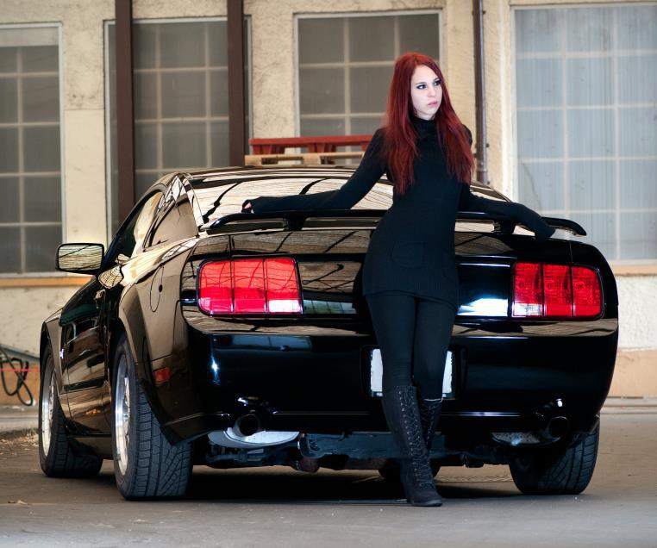
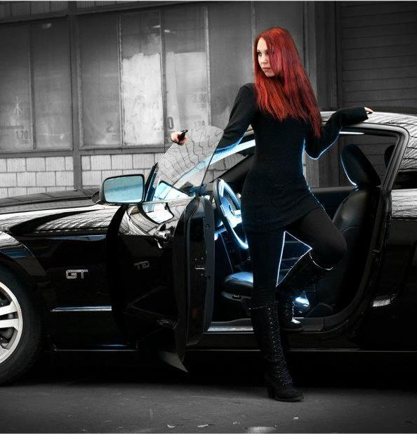
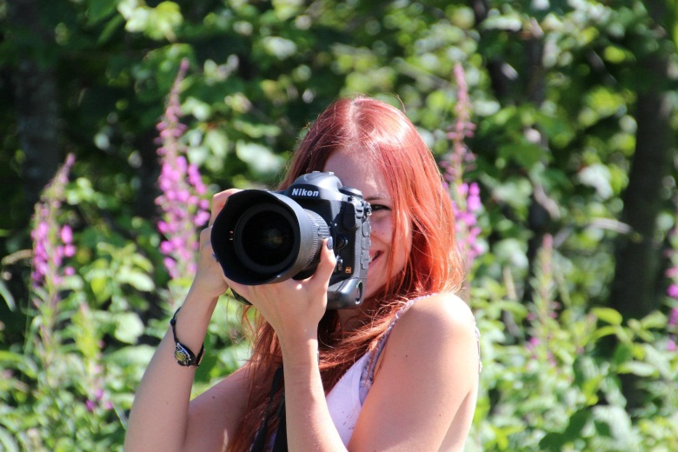
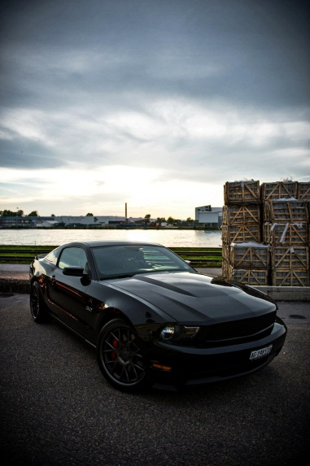
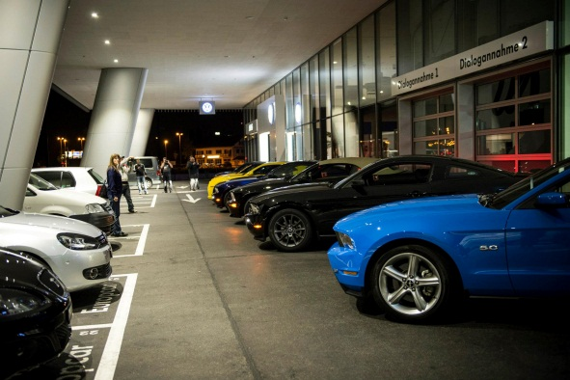
Photographin

Slide 24


Organisatoren
Die Reise wurde von
Bernard management Organsiert.
Im Auftrag von
Centralgarage Sursee AG.

Slide 25

Div. Videos
Brijuni
  http://www.youtube.com/watch?v=B2GM1NbJeYI
  http://www.youtube.com/watch?v=xIJSb1MLjPo
Plitvicer Seen
  http://www.youtube.com/watch?v=w28HLXjutUM
  http://www.swr.de/schaetze-der-welt/schaetze-der-welt-kroatien-plitvice/-/id=5355190/nid=5355190/did=10473268/1ye3zi4/index.html
Rennstrecke Grobnik
  http://www.youtube.com/watch?v=9L-QqcHiWqw
Autobahn Kroatien
  http://www.youtube.com/watch?v=EN_-KjUSz_Q

